Slide 1




আজকের মাল্টিমিডিয়া ক্লাসে
স্বা
গ
ত

Slide 2


উপস্থাপনায়
মোবারক হোসেন
সহকারী শিক্ষক
ফরিদপুর আলালপুর স. প্রা. বি.
কুলিয়ারচর, কিশোরগঞ্জ।
E-mail: mhossainmsc@gmail.com

Slide 3


পাঠ পরিচিতি
শ্রেণি : | তৃতীয়
বিষয় : | প্রাথমিক বিজ্ঞান
সময় : | ৫০ মিনিট
তারিখ : | ৩০-০৫-২০২৬ খ্রি.

Slide 4

এসো নিচের ছবিটি মনোযোগ সহকারে দেখি
ফুল
ফল
উদ্ভিদ
পাতা
কান্ড
পাশের চিত্রে দেখানো হয়েছে তার নাম কী বলো ?
উদ্ভিদের সাধারণ অংশগুলো কী কী ?
মূল
প্রতিটি অংশই উদ্ভিদের জন্য গুরুত্বপূর্ণ।

Slide 5

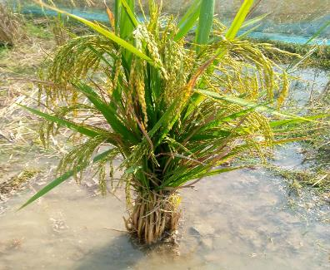

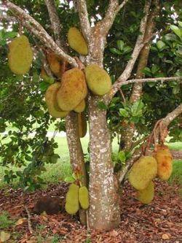
এসো নিচের ছবিটি মনোযোগ সহকারে দেখি
উদ্ভিদের বিভিন্ন অংশের মধ্যে একটি হলো কাণ্ড।
সব উদ্ভিদের কাণ্ড কি একই রকম ? নাকি আলাদা ?
ধান গাছ
গোলাপ ফুল গাছ
কাঁঠাল গাছ
কান্ড
সকল উদ্ভিদের কাণ্ড এক রকম নয়।

Slide 6




আমাদের আজকের পাঠ .....
উদ্ভিদ পরিচিতি
পাঠ্যাংশ : কাণ্ডের উপর ভিত্তি করে
উদ্ভিদের শ্রেণিবিভাগ।
অধ্যায় : ১

Slide 7


শিখনফল
এই পাঠ শেষে শিক্ষার্থীরা...
১.১.৩ উদ্ভিদের বিভিন্ন বাহ্যিক অংশের কাজ ব্যাখ্যা করতে
পারবে।
১.১.৪ উদ্ভিদের বিভিন্ন বাহ্যিক অংশের গুরুত্ব উপলব্ধি করতে
পারবে।

Slide 8
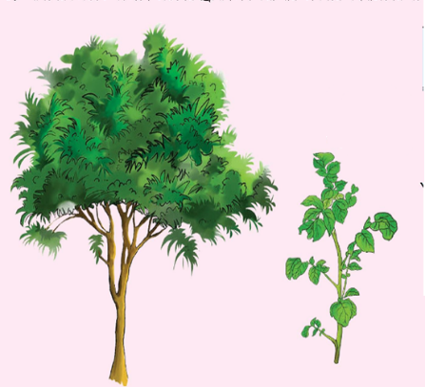
এসো মনোযোগ সহকারে ছবিটি লক্ষ করি
নিচের ছকটি খাতায় আঁক
মিল | অমিল
উভয় গাছের কাণ্ড পর্যবেক্ষণ করে উপরের ছকটিতে মিল ও অমিল লিখ।

Slide 9
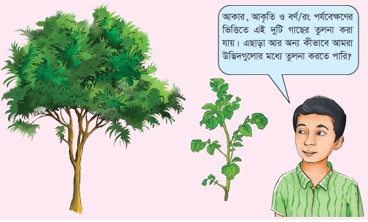
অমিলের ভিত্তিতে কীভাবে উদ্ভিদের শ্রেণিবিভাগ করা যায় তা আলোচনা করি

Slide 10


ধান গাছ
গোলাপ ফুল গাছ
কাঁঠাল গাছ
সকল উদ্ভিদের কাণ্ড এক রকম নয়। কাণ্ডের রং, কাণ্ড শক্ত বা নরম ও আকারের মধ্যে অনেক ভিন্নতা রয়েছে।

Slide 11
কাণ্ডের উপর ভিত্তি করে উদ্ভিদকে ৩ ভাগে ভাগ করতে পারি
উদ্ভিদ
বিরুৎ
গুল্ম
বৃক্ষ

Slide 12


একক কাজ
কাণ্ডের উপর ভিত্তি করে উদ্ভিদ কত প্রকার ও কী কী খাতায় লিখ।

Slide 13
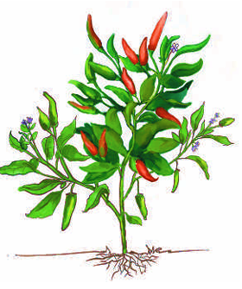
এসো বিরুৎ জাতীয় উদ্ভিদের বিভিন্ন বৈশিষ্ট্য জেনে নিই
বিরুৎ উদ্ভিদের কাণ্ড নরম, চিকন ও সবুজ বর্ণের হয়।
মরিচ গাছ

Slide 14
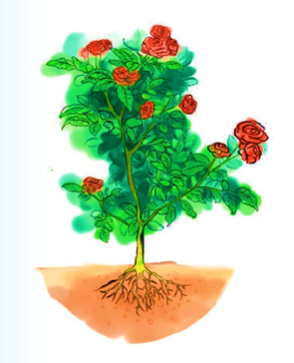
এসো বিরুৎ জাতীয় উদ্ভিদের বিভিন্ন বৈশিষ্ট্য জেনে নিই
আকারে বড়
আকারে ছোটো
বিরুৎ উদ্ভিদ গুল্ম উদ্ভিদের চেয়ে আকারে ছোটো হয়।
গোলাপ গাছ
মরিচ গাছ

Slide 15
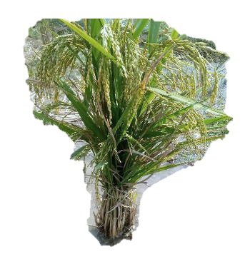

এসো বিরুৎ জাতীয় উদ্ভিদের বিভিন্ন বৈশিষ্ট্য জেনে নিই
ধান গাছ
টমেটো গাছ
মরিচ গাছ
বিরুৎ উদ্ভিদের মূল বা শিকড় মাটির উপরের স্তরে থাকে।

Slide 16


জোড়ায় কাজ
তোমাদের খাতায় যেকোনো একটি বিরুৎ উদ্ভিদ অঙ্কন করে তাদের একটি করে বৈশিষ্ট্য লিখ।

Slide 17

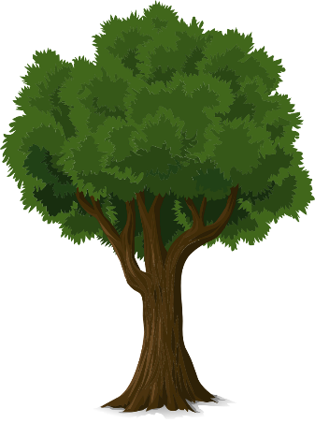
এসো গুল্ম জাতীয় উদ্ভিদের বিভিন্ন বৈশিষ্ট্য জেনে নিই
গোলাপ গাছ
গুল্ম শ্রেণির উদ্ভিদ
মরিচ গাছ
বিরুৎ শ্রেণির উদ্ভিদ
গুল্ম উদ্ভিদের কাণ্ড শক্ত এবং বিরুৎ এর তুলনায় আকারে বড় কিন্তু বৃক্ষের তুলনায় আকারে ছোটো।
আম গাছ
বৃক্ষ শ্রেণির উদ্ভিদ

Slide 18
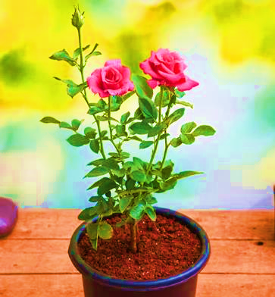
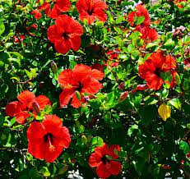
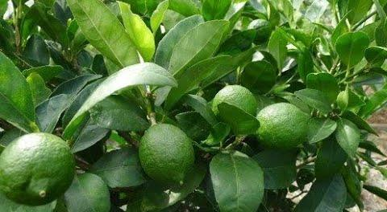
এসো গুল্ম জাতীয় উদ্ভিদের বিভিন্ন বৈশিষ্ট্য জেনে নিই
গোলাপ গাছ
জবা গাছ
লেবু গাছ
গুল্ম উদ্ভিদের কাণ্ডের গোড়ার কাছ থেকেই শাখা-প্রশাখা বের হয়।

Slide 19
এসো গুল্ম জাতীয় উদ্ভিদের বিভিন্ন বৈশিষ্ট্য জেনে নিই
গুল্ম উদ্ভিদের মূল বা শিকড় মাটির বেশি গভীরে যায় না।
মূল বা শিকড়

Slide 20

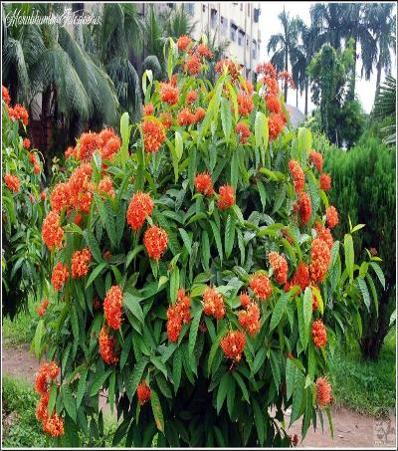

এসো গুল্ম জাতীয় উদ্ভিদের বিভিন্ন বৈশিষ্ট্য জেনে নিই
গোলাপ, জবা, রঙ্গন এরা গুল্ম শ্রেণির উদ্ভিদ।

Slide 21
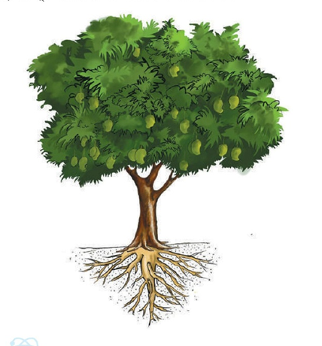

এসো বৃক্ষ জাতীয় উদ্ভিদের বিভিন্ন বৈশিষ্ট্য জেনে নিই
বৃক্ষ শ্রেণির উদ্ভিদের কাণ্ড শক্ত এবং আকারে দীর্ঘ হয়।
আম গাছ (বৃক্ষ শ্রেণির উদ্ভিদ)

Slide 22
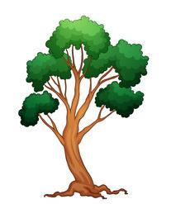
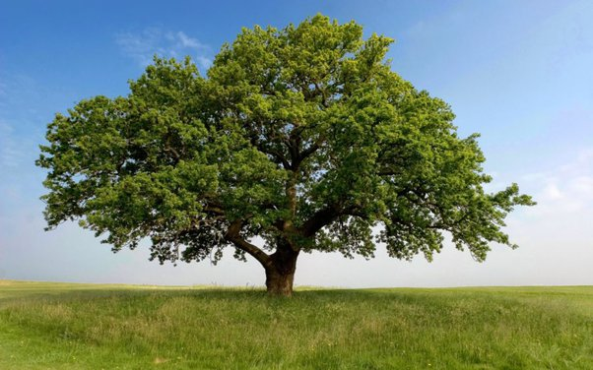

এসো বৃক্ষ জাতীয় উদ্ভিদের বিভিন্ন বৈশিষ্ট্য জেনে নিই
বৃক্ষের কাণ্ড থেকে শাখা-প্রশাখা ও পাতা বের হয়।
বৃক্ষ শ্রেণির উদ্ভিদ

Slide 23
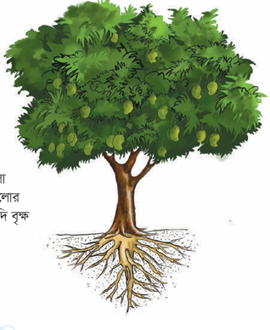
এসো বৃক্ষ জাতীয় উদ্ভিদের বিভিন্ন বৈশিষ্ট্য জেনে নিই
বৃক্ষ শ্রেণির উদ্ভিদের মূল বা শিকড়
মাটির অনেক গভীরে যায়।
মূল বা শিকড়

Slide 24


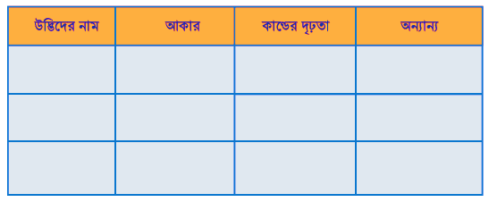
দলীয় কাজ
নিচের ছকে বিরুৎ, গুল্ম, বৃক্ষ জাতীয় উদ্ভিদের তথ্য লিখ :

Slide 25
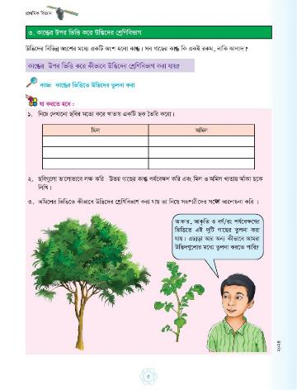
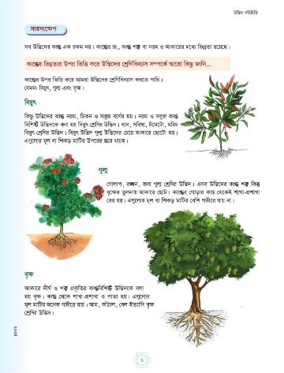
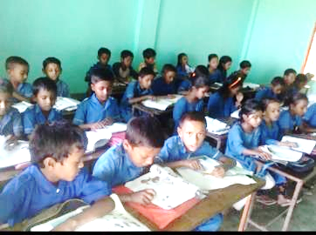
পাঠ্য বইয়ের ৫ এবং ৬ পৃষ্ঠা লক্ষ করো

Slide 26


মূল্যায়ন
নিচের প্রশ্নগুলোর উত্তর দাও :
১. কাণ্ডের উপর ভিত্তি করে উদ্ভিদ কত
প্রকার ও কী কী ?
২. বৃক্ষের ২ টি বৈশিষ্ট্য লিখ ।
৩. গুল্ম ও বিরুৎ এর অমিল কী ?

Slide 27
মূল্যায়ন
নিচের চিত্রগুলো আঁক
গুল্ম | বিরুৎ | বৃক্ষ

Slide 28

মূল্যায়ন
১. নিচের কোনটি গুল্ম শ্রেণির উদ্ভিদ ?
(ক) আম
(খ) জবা
(গ) জাম
(ঘ) ধান
২. টমেটো, মরিচ ............. শ্রেণির উদ্ভিদ ?
(ক) বিরুৎ
(খ) গুল্ম
(গ) বৃক্ষ
(ঘ) কোনটিই নয়
৩. আকারে দীর্ঘ ও শক্ত প্রকৃতির কাণ্ডবিশিষ্ট উদ্ভিদ কোনটি ?
(ক) বৃক্ষ
(খ) গুল্ম
সঠিক উত্তরের জন্য ক্লিক করুন।
(গ) বিরুৎ
(ঘ) সবগুলো

Slide 29


পরিকল্পিত কাজ
কাণ্ডের ভিত্তিতে তোমার এলাকার উদ্ভিদের নামের তালিকা লিখে আনবে।

Slide 30




আজকের মত সবাইকে ধন্যবাদ
*** ঘরে থাকি, সুস্থ থাকি ***

